Slide 1
ΓΕΩΡΓΙΟΣ ΜΑΝΤΟΝΙΤΣΑΣ 21183
ΙΩΑΝΝΗΣ ΒΡΑΧΝΟΣ 20088
ΕΡΓΑΣΙΑ 6
https://github.com/ece21183-lang/fpga_projects/tree/main

Slide 2
Εισαγωγή
Σκοπός της παρούσας άσκησης είναι η κατανόηση της λειτουργίας ενός απλού ΚΜΕ επεξεργαστή, ο οποίος υλοποιείται σε γλώσσα περιγραφής υλικού VHDL και βασίζεται σε hardwired μονάδα ελέγχου, καθώς και η επέκταση του επεξεργαστή με την προσθήκη νέων εντολών, συγκεκριμένα των εντολών LDSP και CALL και την προσθήκη ενός Stack Pointer καταχωρητή.

Slide 3
Αρχική αρχιτεκτονική του επεξεργαστή rs_cpu
Στην αρχική του μορφή, ο επεξεργαστής υποστηρίζει μόνο τον βασικό κύκλο ανάκτησης εντολής, χωρίς ουσιαστική εκτέλεση σύνθετων εντολών. Παρ’ όλα αυτά, περιλαμβάνει τις βασικές δομικές μονάδες που συναντώνται σε έναν πραγματικό επεξεργαστή. Η αρχιτεκτονική του rs_cpu αποτελείται από:
σύνολο καταχωρητών
κοινό δίαυλο δεδομένων (data bus)
εξωτερική μνήμη RAM,
μονάδα ελέγχου (hardwired control)
και βοηθητικές μονάδες (ALU control, βιβλιοθήκες)

Slide 4
Καταχωρητές του αρχικού επεξεργαστή
PC (Program Counter)
Ο PC είναι καταχωρητής 16-bit και περιέχει τη διεύθυνση της επόμενης εντολής που θα ανακτηθεί από τη μνήμη. Μετά από κάθε fetch εντολής, ο PC αυξάνεται κατά 1.
AR (Address Register)
Ο AR χρησιμοποιείται για να κρατά τη διεύθυνση μνήμης που θα προσπελαστεί. Στο στάδιο fetch, φορτώνεται με την τιμή του PC.
IR (Instruction Register)
Ο IR είναι καταχωρητής 8-bit και αποθηκεύει την εντολή που ανακτάται από τη μνήμη. Η αποκωδικοποίηση της εντολής γίνεται με βάση την τιμή του IR.
DR (Data Register)
Ο DR χρησιμοποιείται για την προσωρινή αποθήκευση δεδομένων που προέρχονται από τη μνήμη ή το data bus.
AC (Accumulator)
Ο AC είναι βασικός καταχωρητής υπολογισμών, ο οποίος συνεργάζεται με την ALU. Στην αρχική έκδοση χρησιμοποιείται περιορισμένα.
TR (Temporary Register)
Βοηθητικός καταχωρητής για ενδιάμεσες τιμές.
RR (Register Register)
Καταχωρητής γενικής χρήσης.
ZR (Zero Register / Zero Flag)
Αποθηκεύει πληροφορία κατάστασης (flag), η οποία υποδεικνύει αν το περιεχόμενο του AC είναι μηδενικό.
Οι παραπάνω καταχωρητές υλοποιούνται ως σήματα (*_q) και ενημερώνονται συγχρονισμένα με το ρολόι.

Slide 5
Αλλαγές και επεκτάσεις στον rs_cpu
Για την κάλυψη των απαιτήσεων της άσκησης πραγματοποιήθηκαν ουσιαστικές αλλαγές στην αρχιτεκτονική και στη μονάδα ελέγχου του επεξεργαστή. Οι αλλαγές αυτές είχαν στόχο την υποστήριξη στοίβας και την υλοποίηση νέων εντολών.

Slide 6
Προσθήκη Stack Pointer (SP)
Η σημαντικότερη αλλαγή είναι η προσθήκη του καταχωρητή SP (Stack Pointer), ο οποίος:
είναι 16-bit,
αποθηκεύει τη διεύθυνση της κορυφής της στοίβας,
χρησιμοποιείται κατά την εκτέλεση της εντολής CALL.
Ο SP δηλώθηκε ως:
signal SP_q : std_logic_vector(15 downto 0);
και εξάγεται ως σήμα παρακολούθησης (SPdata).

Slide 7
Προσθήκη LDSP (Load Stack Pointer) και CALL εντολών
LDSP: opcode = 80H, Instruction Code = 10000000, operation SP ← IR
Όπου η λειτουργία της είναι να φορτώνει τον καταχωρητή SP με την τιμή που βρίσκεται στον καταχωρητή IR(ή και στο data bus, ανάλογα με την υλοποίηση).
CALL: opcode 82H, Instruction Code = 10000010, operation M[SP]←PC, και μετά PC← IR
Η εντολή CALL χρησιμοποιείται για κλήση υπορουτίνας με αποθήκευση της διεύθυνσης επιστροφής στη στοίβα.
Η αναγνώριση των εντολών γίνεται στο στάδιο decode μέσω του περιεχομένου του IR.

Slide 8
Κύκλος Fetch – Decode – Execute
Η λειτουργία του επεξεργαστή rs_cpu βασίζεται στον κλασικό κύκλο Fetch – Decode – Execute, ο οποίος επαναλαμβάνεται συνεχώς για κάθε εντολή του προγράμματος.
Η FSM επεκτάθηκε με νέες καταστάσεις:
S_DECODE
S_LDSP
S_CALL1
S_CALL2

Slide 9
Στάδιο Fetch (Ανάκτηση Εντολής)
Το στάδιο fetch εκτελείται σε δύο διαδοχικές καταστάσεις:
S_FETCH1:
Το περιεχόμενο του PC μεταφέρεται στον AR.
Ο AR αποκτά τη διεύθυνση της εντολής που θα ανακτηθεί.
S_FETCH2:
Η μνήμη προσπελαύνεται στη διεύθυνση που δείχνει ο AR.
Το περιεχόμενο της μνήμης φορτώνεται στον IR.
Ο PC αυξάνεται κατά 1 ώστε να δείχνει την επόμενη εντολή.
Το στάδιο fetch είναι κοινό για όλες τις εντολές και αποτελεί τη βάση λειτουργίας του επεξεργαστή.

Slide 10
Στάδιο Decode (Αποκωδικοποίηση)
Στην τελική έκδοση του επεξεργαστή εισήχθη ρητά η κατάσταση S_DECODE. Σε αυτήν:
Εξετάζεται το περιεχόμενο του IR.
Γίνεται σύγκριση με γνωστούς κωδικούς εντολών (opcode).
Επιλέγεται η κατάλληλη ακολουθία καταστάσεων εκτέλεσης.
Για παράδειγμα:
Opcode x"80" οδηγεί στην εκτέλεση της εντολής LDSP.
Opcode x"82" οδηγεί στην εκτέλεση της εντολής CALL.
Αν η εντολή δεν αναγνωρίζεται, ο επεξεργαστής επιστρέφει στον κύκλο fetch.

Slide 11
Στάδιο Execute (Εκτέλεση)
Το στάδιο execute διαφέρει ανάλογα με την εντολή.
Απλές εντολές (π.χ. αρχική υλοποίηση) ολοκληρώνονται σε έναν κύκλο.
Σύνθετες εντολές, όπως οι LDSP και CALL, απαιτούν πολλαπλές καταστάσεις.
Για παράδειγμα:
Η LDSP εκτελείται σε μία κατάσταση, όπου αρχικοποιείται ο Stack Pointer.
Η CALL απαιτεί δύο καταστάσεις: μία για την αποθήκευση της διεύθυνσης επιστροφής στη μνήμη και μία για την αλλαγή του PC.

Slide 12
Αναγνώριση και εκτέλεση της LDSP
Η εντολή αναγνωρίζεται στο στάδιο decode μέσω του Instruction Register:
if IR_q = x"80" then
state <= S_LDSP;
Η εκτέλεση της LDSP πραγματοποιείται σε μία μόνο κατάσταση:
when S_LDSP =>
SP_q <= (others=>'0');
SP_q(7 downto 0) <= IR_q;
state <= S_FETCH1;
Κατά την εκτέλεση:
ο SP αρχικοποιείται,
τα λιγότερο σημαντικά bits φορτώνονται με τιμή που σχετίζεται με την εντολή,
η FSM επιστρέφει στον κύκλο fetch.
Η εντολή LDSP είναι μονοκυκλική και δεν απαιτεί πρόσβαση στη μνήμη.

Slide 13
Αναγνώριση και εκτέλεση της CALL (S_CALL1)
Η αναγνώριση γίνεται στο στάδιο decode:
elsif IR_q = x"82" then
state <= S_CALL1;
Στην πρώτη φάση:
ο AR φορτώνεται με την τιμή του SP,
ο PC οδηγεί τον data bus,
ενεργοποιείται η εγγραφή στη μνήμη.
when S_CALL1 =>
AR_q <= SP_q;
pcbus_s <= '1';
ram_we <= '1';
state <= S_CALL2;
Με αυτόν τον τρόπο αποθηκεύεται στη μνήμη η διεύθυνση επιστροφής.

Slide 14
(S_CALL2)
Στη δεύτερη φάση:
ο PC φορτώνεται με τη διεύθυνση της υπορουτίνας,
ο SP μειώνεται ώστε να δείχνει τη νέα κορυφή της στοίβας.
when S_CALL2 =>
PC_q(7 downto 0) <= IR_q;
SP_q <= std_logic_vector(unsigned(SP_q) - 1);
state <= S_FETCH1;
Μετά την ολοκλήρωση της CALL, ο επεξεργαστής συνεχίζει την εκτέλεση από τη νέα διεύθυνση.

Slide 15
Τελικό Σύνολο καταστάσεων FSM
S_RESET
S_FETCH1
S_FETCH2
S_DECODE
S_LDSP
S_CALL1
S_CALL2
Όπου η γενική ροή είναι:
RESET → FETCH1 → FETCH2 → DECODE → EXECUTE → FETCH1
Ανάλογα με την εντολή, το στάδιο execute μπορεί να περιλαμβάνει μία ή περισσότερες καταστάσεις

Slide 16
Ανάπτυξη Testbench για τον rs_cpu
Το testbench περιλαμβάνει:
Δημιουργία σημάτων για όλες τις θύρες του rs_cpu.
Παραγωγή σήματος ρολογιού (clock).
Παραγωγή σήματος reset.
Σύνδεση (instantiation) του επεξεργαστή ως DUT (Device Under Test).
Ο χρονισμός του ρολογιού ορίστηκε στα 20 ns, τιμή επαρκής για την παρατήρηση της FSM.

Slide 17
Τι ελέγχεται μέσω του Testbench
Μέσω της προσομοίωσης μπορούν να ελεγχθούν:
η σωστή ακολουθία καταστάσεων της FSM,
η αύξηση του PC,
η φόρτωση του IR,
η μεταβολή του SP κατά την LDSP και CALL,
η εγγραφή στη μνήμη κατά την CALL.

Slide 18
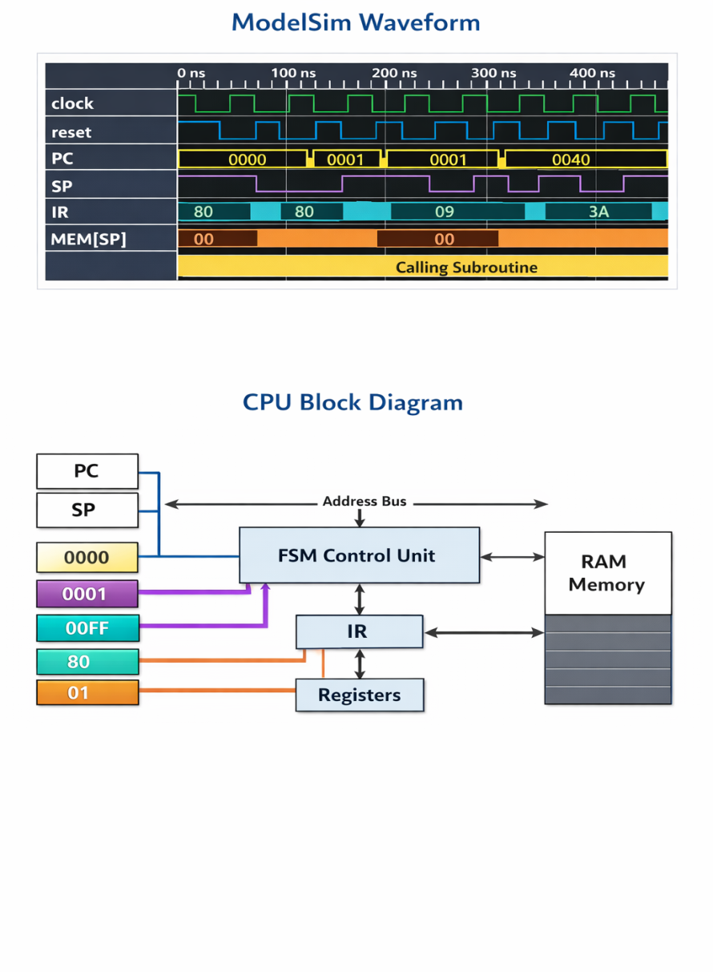
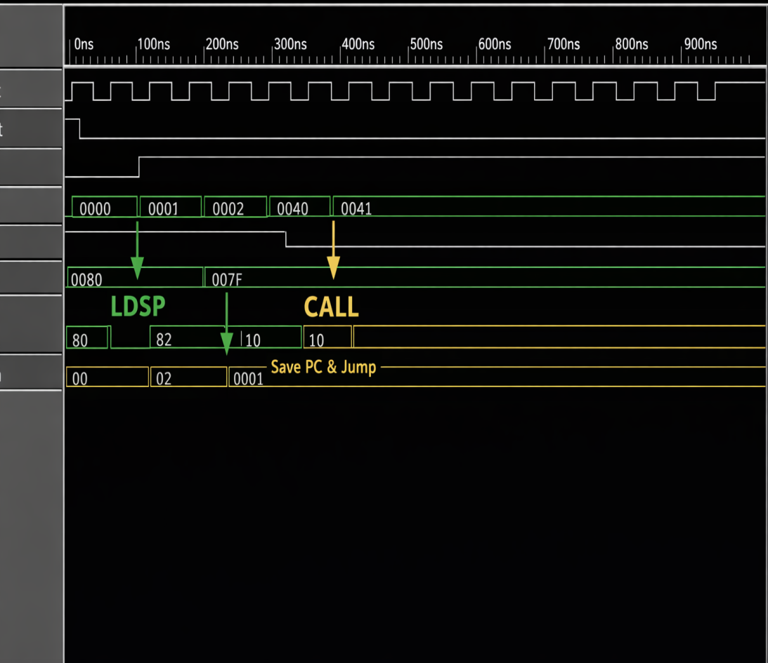
Προσομοίωση προγράμματος

